Slide 1


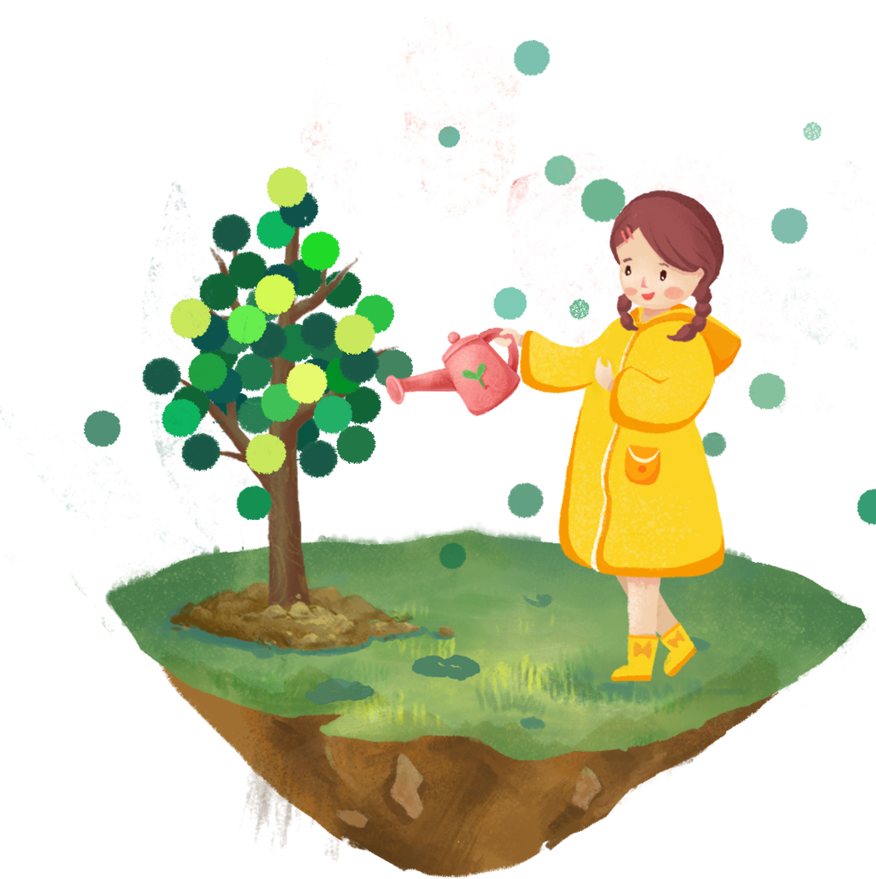
KTUTS
Tập làm văn
ĐOẠN VĂN TRONG
BÀI VĂN MIÊU TẢ CÂY CỐI

Slide 2



KTUTS
KẾT NỐI

Slide 3
Miêu tả các bộ phận của cây cối
Miêu tả các bộ phận của cây cối cần lưu ý điều gì?
Nêu được
các đặc điểm của bộ phận cần tả.
Tả theo
trình tự hợp lí
Sử dụng các
biện pháp nghệ thuật
Trình tự
thời gian
Trình tự
không gian
So sánh
Nhân hóa

Slide 4


Hoa gì giữa độ tháng ba
Giữa trời đỏ chói như là cháy lên?
(Là hoa gì?)

Slide 5
KTUTS
Khám phá

Slide 6
KTUTS
Tập làm văn
ĐOẠN VĂN TRONG
BÀI VĂN MIÊU TẢ CÂY CỐI

Slide 7

NHẬN XÉT

Slide 8
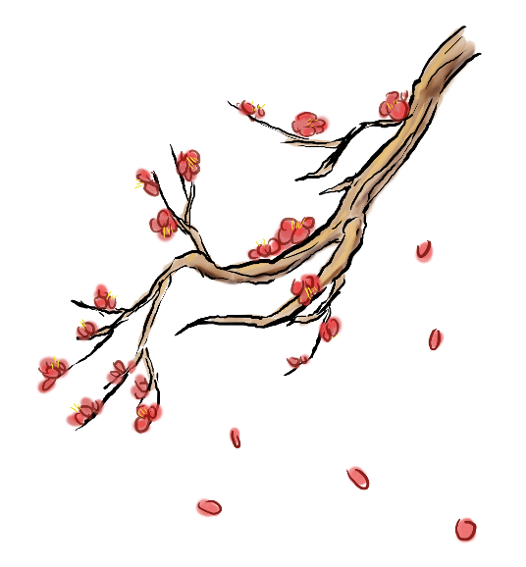
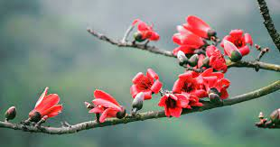
2. Tìm các đoạn trong bài văn.
3. Cho biết nội dung chính của mỗi đoạn văn là gì.
1. Đọc lại bài Cây gạo của nhà văn Vũ Tú Nam (SGK tr.32)
Cây gạo
Cây gạo già mỗi năm lại trở lại tuổi xuân, cành nặng trĩu những hoa đỏ mọng và đầy tiếng chim hót. Chỉ cần một làn gió nhẹ hay một đôi chim mới đến là có ngay mấy bông gạo lìa cành. Những bông hoa rơi từ trên cao, đài hoa nặng chúi xuống, những cánh hoa đỏ rực quay tít như chong chóng nom thật đẹp.
Hết mùa hoa, chim chóc cũng vãn. Cây gạo chấm dứt những ngày tưng bừng ồn ã, lại trở về với dáng vẻ xanh mát, trầm tư. Cây đứng im cao lớn, hiền lành, làm tiêu cho những con đò cập bến và cho những đứa con về thăm quê mẹ.
Tả thời kì ra hoa của cây gạo
Ngày tháng đi thật chậm mà cũng thật nhanh. Những bông hoa đỏ ngày nào đã trở thành những quả gạo múp míp, hai đầu thon vút như con thoi. Sợi bông trong quả đầy dần, căng lên; những mảnh vỏ tách ra các cho múi bông nở đều, chín như nồi cơm chín đội vung mà cười, trắng lóa. Cây gạo như treo rung rinh hàng ngàn nồi cơm gạo mới.
Theo Vũ Tú Nam

Slide 9
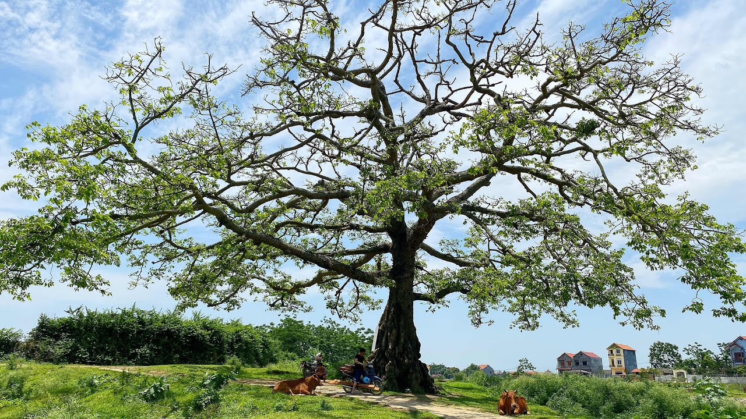
3. Cho biết nội dung chính của mỗi đoạn văn là gì.
Hết mùa hoa, chim chóc cũng vãn. Cây gạo chấm dứt những ngày tưng bừng ồn ã, lại trở về với dáng vẻ xanh mát, trầm tư. Cây đứng im cao lớn, hiền lành, làm tiêu cho những con đò cập bến và cho những đứa con về thăm quê mẹ.
Tả cây gạo lúc hết mùa hoa

Slide 10
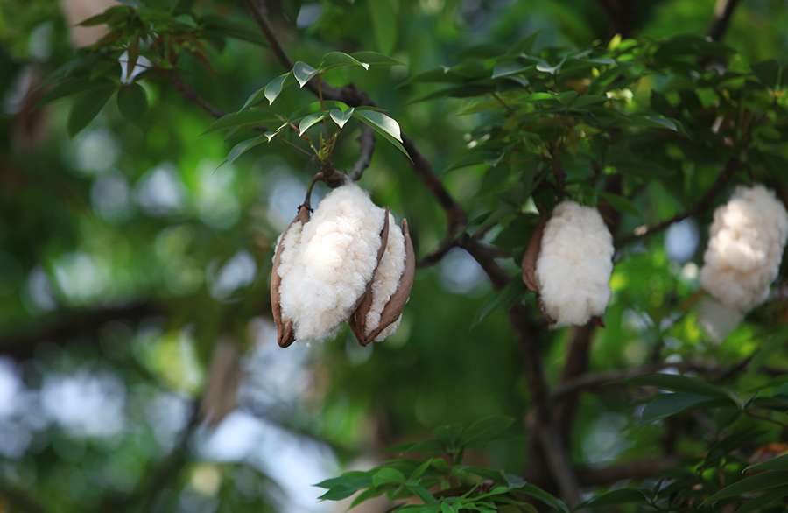
3. Cho biết nội dung chính của mỗi đoạn văn là gì.
Tả cây gạo thời kì kết quả
Ngày tháng đi thật chậm mà cũng thật nhanh. Những bông hoa đỏ ngày nào đã trở thành những quả gạo múp míp, hai đầu thon vút như con thoi. Sợi bông trong quả đầy dần, căng lên; những mảnh vỏ tách ra các cho múi bông nở đều, chín như nồi cơm chín đội vung mà cười, trắng lóa. Cây gạo như treo rung rinh hàng ngàn nồi cơm gạo mới.
Theo Vũ Tú Nam

Slide 11

GHI NHỚ
Trong bài văn miêu tả cây cối:
1. Mỗi đoạn văn có nội dung nhất định, chẳng hạn: tả bao quát, tả từng bộ phận của cây hoặc tả cây theo từng mùa, từng thời kì phát triển,…
2. Khi viết, hết mỗi đoạn văn cần xuống dòng.

Slide 12
KTUTS
Luyện tập

Slide 13
1. Xác định các đoạn văn và nội dung chính của từng đoạn trong bài văn dưới đây:
Cây trám đen
Ở đầu bản tôi có mấy cây trám đen. Thân cây cao vút, thẳng như một cột nước từ trên trời rơi xuống. Cành cây mập mạp, nằm ngang, vươn tỏa như những gọng ô. Trên cái gọng ô ấy xòe tròn một chiếc ô xanh ngút ngát. Lá trám đen chỉ to bằng bàn tay đứa trẻ lên ba, nhưng dài chừng một gang.
Trám đen có hai loại. Quả trám đen tẻ chỉ bằng nửa quả nhót to, nhưng hai đầu nhọn hơn. Cùi trám đen tẻ mỏng, cứng, có phần hơi khô, xác, không ngon bằng trám đen nếp. Trám đen nếp cũng màu tím như trám đen tẻ, nhưng quả mập, mỡ màng, cùi dày, bấm ngập móng ngón tay cái mà không chạm hạt.
Cùi trám đen có chất béo, bùi và thơm. Trám đen rất ưa xào với tóp mỡ. Trám đen còn được dùng làm ô mai, phơi khô để ăn dần. Người miền núi rất thích món trám đen trộn với xôi hay cốm.
Chiều chiều, tôi thường ra đầu bản nhìn lên những vòm cây trám ngóng chim về. Người bản tôi nhìn lên cái ô xanh treo lơ lửng lưng trời ấy mà biết được sức gió. Xa quê đã ngót chục năm trời, tôi vẫn nhớ da diết những cây trám đen ở đầu bản.
Theo Vi Hồng, Hồ Thùy Giang

Slide 14

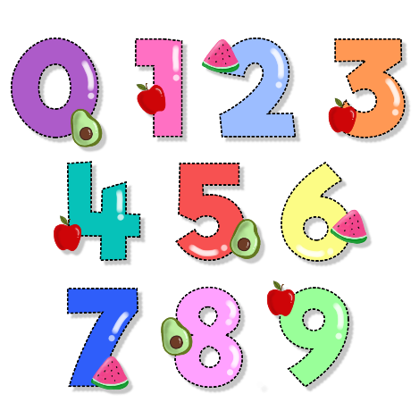
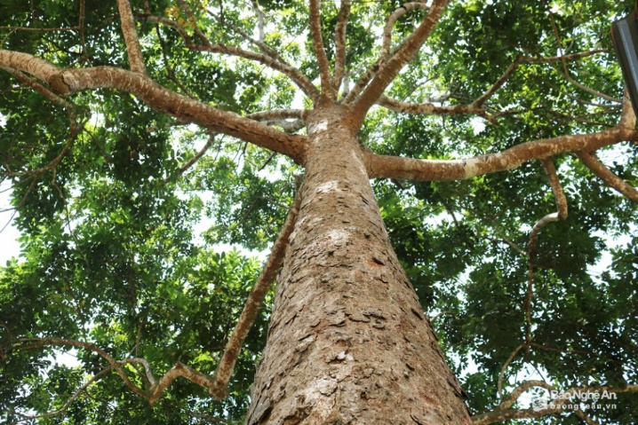
Cây trám đen
Ở đầu bản tôi có mấy cây trám đen. Thân cây cao vút, thẳng như một cột nước từ trên trời rơi xuống. Cành cây mập mạp, nằm ngang, vươn tỏa như những gọng ô. Trên cái gọng ô ấy xòe tròn một chiếc ô xanh ngút ngát. Lá trám đen chỉ to bằng bàn tay đứa trẻ lên ba, nhưng dài chừng một gang.
Tả bao quát thân cây, cành cây, lá cây trám đen

Slide 15


Slide 16

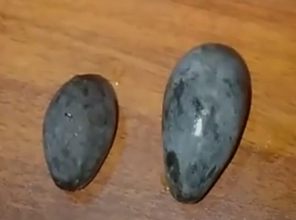
Cây trám đen
Trám đen có hai loại. Quả trám đen tẻ chỉ bằng nửa quả nhót to, nhưng hai đầu nhọn hơn. Cùi trám đen tẻ mỏng, cứng, có phần hơi khô, xác, không ngon bằng trám đen nếp. Trám đen nếp cũng màu tím như trám đen tẻ, nhưng quả mập, mỡ màng, cùi dày, bấm ngập móng ngón tay cái mà không chạm hạt.
Hai loại trám đen: trám đen tẻ và trám đen nếp

Slide 17


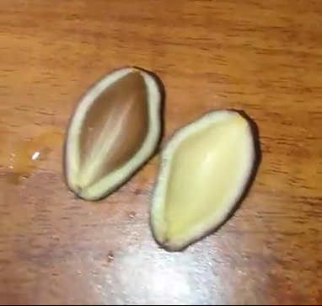
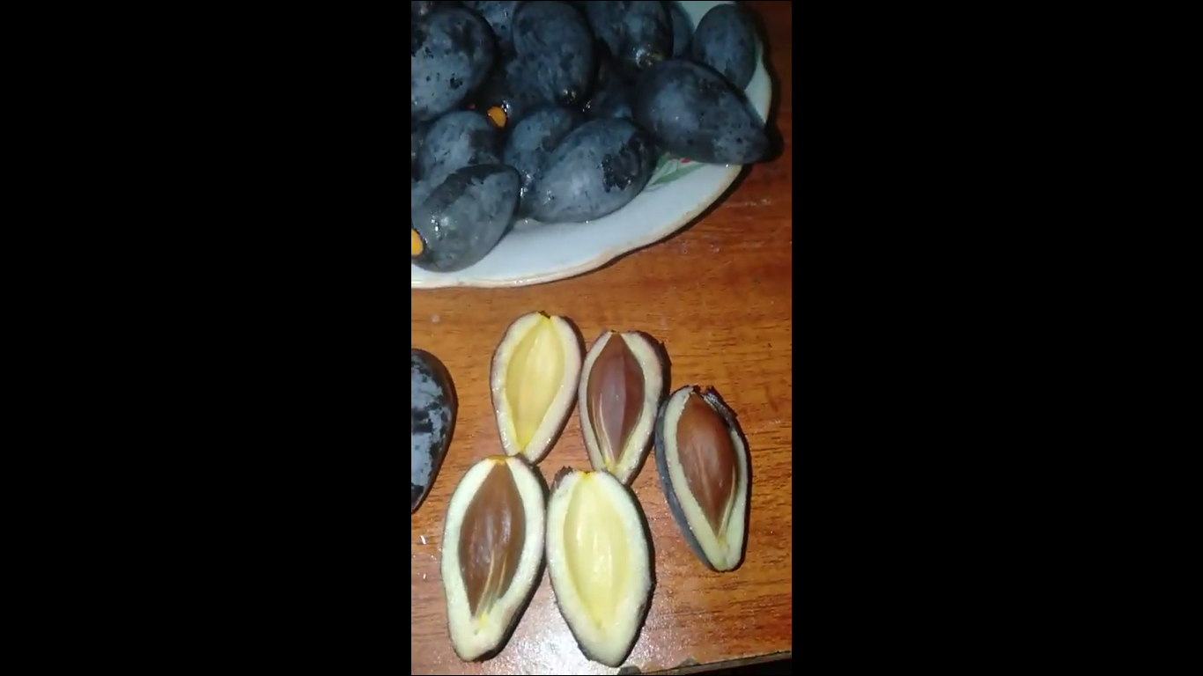
Trám đen nếp
Trám đen tẻ
Notes:
Nguồn: https://www.youtube.com/watch?v=pe0rCuQjFgI

Slide 18
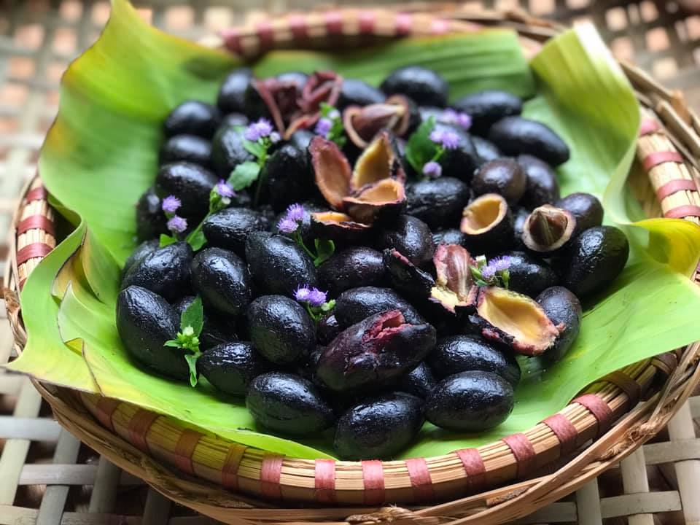
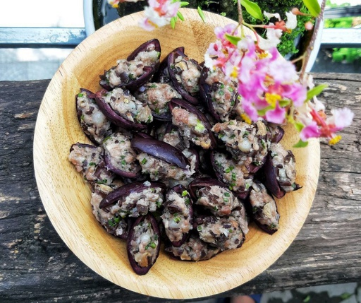
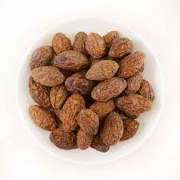
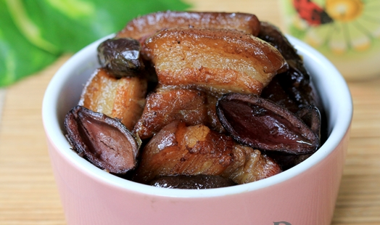
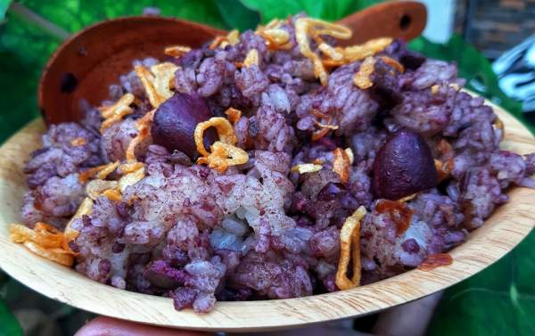
Cây trám đen
Cùi trám đen có chất béo, bùi và thơm. Trám đen rất ưa xào với tóp mỡ. Trám đen còn được dùng làm ô mai, phơi khô để ăn dần. Người miền núi rất thích món trám đen trộn với xôi hay cốm.
Ích lợi của quả trám đen

Slide 19

Trám nhồi thịt
Xôi trám
Trám muối
Thịt kho trám
Ô mai trám

Slide 20

Cây trám đen
Chiều chiều, tôi thường ra đầu bản nhìn lên những vòm cây trám ngóng chim về. Người bản tôi nhìn lên cái ô xanh treo lơ lửng lưng trời ấy mà biết được sức gió. Xa quê đã ngót chục năm trời, tôi vẫn nhớ da diết những cây trám đen ở đầu bản.
Tình cảm của người tả với cây trám đem

Slide 21


2. Hãy viết một đoạn văn nói về lợi ích của một loài cây mà em biết.
Gợi ý
❖ Xác định loài cây em muốn nói tới.
❖ Xác định ích lợi của cây đó đối với con người hoặc môi trường xung quanh.

Slide 22

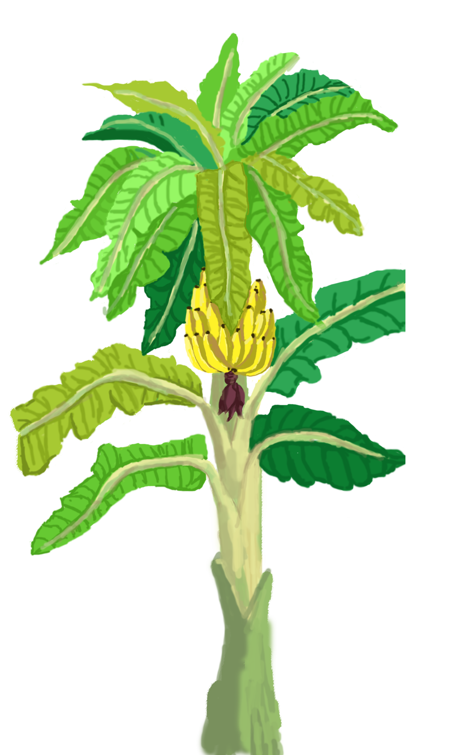
Mẫu
Cây chuối dường như không bỏ đi thứ gì. Củ chuối, thân chuối để nuôi lợn; lá chuối gói giò, gói bánh; hoa chuối làm nộm. Còn quả chuối ngon tráng miệng do chính tay mình trồng.

Slide 23


Mẫu
Em rất thích cây phượng, vì phượng chẳng những cho chúng em bóng mát để vui chơi mà còn làm tang them vẻ đẹp của trường em. Những trưa hè êm ả, được ngắm phượng rơi thật thích thú biết bao nhiêu.

Slide 24


TIÊU CHÍ ĐÁNH GIÁ
Viết đoạn văn đúng yêu cầu.
Nội dung logic, bố cục hợp lý.
Dùng từ, đặt câu phù hợp.
Diễn đạt mạch lạc, sinh động.

Slide 25
KTUTS
Vận dụng

Slide 26

GHI NHỚ
Trong bài văn miêu tả cây cối:
1. Mỗi đoạn văn có nội dung nhất định, chẳng hạn: tả bao quát, tả từng bộ phận của cây hoặc tả cây theo từng mùa, từng thời kì phát triển,…
2. Khi viết, hết mỗi đoạn văn cần xuống dòng.

Slide 27
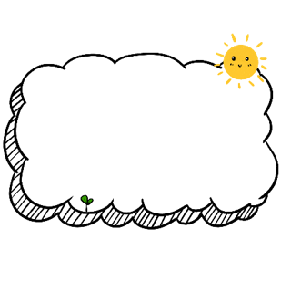


Dặn dò
Chuẩn bị bài tiếp theo

Slide 28
CHÀO
TẠM
BIỆT

Slide 29
TẬP
LÀM
VĂN

